Slide 1
Snake game
Fullstack
C++
박정현, 이석화

Slide 2
목차
Fullstack
완성
발생한 문제
문제 해결
개선할 사항

Slide 3
완성
한 방향으로 자동으로 움직이기
키보드 입력을 받아 방향 전환
뱀의 움직임
먹이
먹이를 랜덤하게 위치시키기
GAME OVER
벽에 닿으면 GAME OVER
몸통에 닿으면 GAME OVER

Slide 4
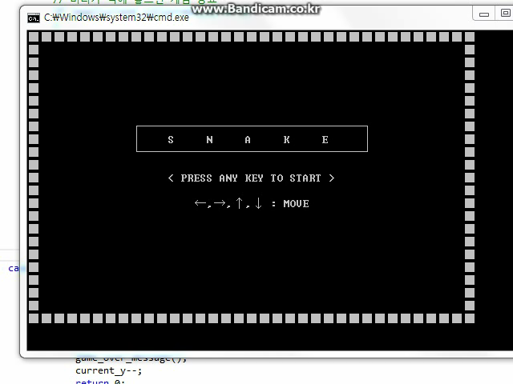
완성 영상
Fullstack
Notes:
동영상 저절로 재생되니까 걍 기다려

Slide 5
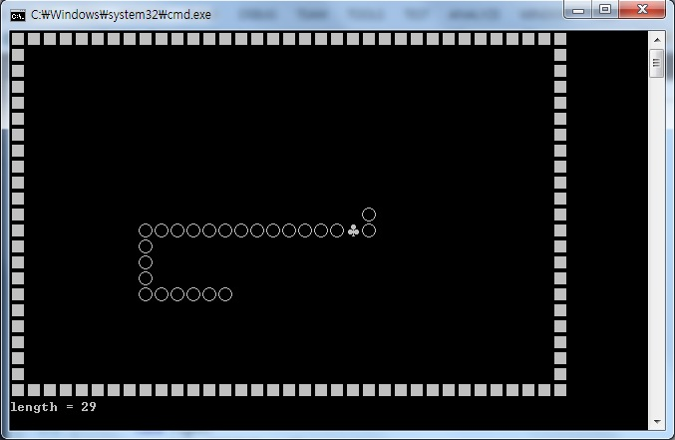
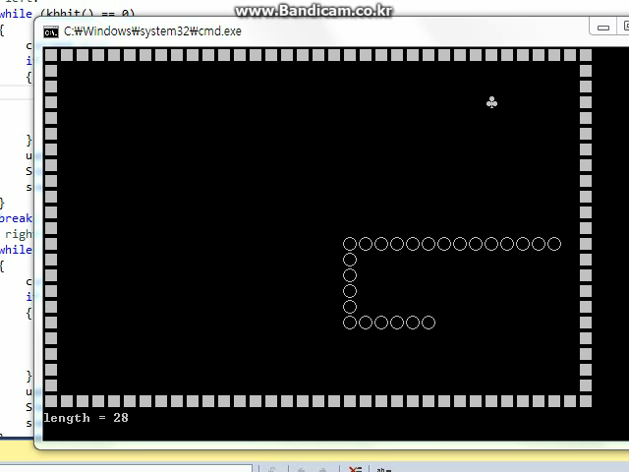
발생한 문제
Fullstack
뱀의 움직임
→ 어떻게 자동으로 움직이게 하는가?
먹이
→ 뱀의 몸통 위에 먹이가 생성됨
GAME OVER
→ 몸통에 닿아도 게임이 진행됨
Notes:
처음에 사진이고 다음이 동영상 나와
글구 동영상은 걍 가만히 잇으면 저절로 재생되니까 걍 기다리면 됭.

Slide 6
문제 해결
Fullstack
뱀의 움직임
→ 어떻게 자동으로 움직이게 하는가?
while문을 이용해서 한 방향으로 진행할 수 있게 설계
while문이 너무 빨리 실행되어서 Sleep을 이용해서 속도 조절

Slide 7
Fullstack
문제 해결
먹이
→ 뱀의 몸통 위에 먹이가 생성됨
지나온 좌표를 배열로 저장
처음 : 최근 좌표가 뒤에 저장
수정 : 최근 좌표가 가장 앞에 저장

Slide 8
Fullstack
문제 해결
GAME OVER
→ 몸통에 닿아도 게임이 진행됨
지나온 좌표를 배열로 저장
현재 머리의 좌표와 저장된 좌표가 같다면 게임이 끝나도록 설계

Slide 9
개선할 사항
Fullstack
일정 점수를 넘으면 맵이 어려워지도록 맵 강화
먹이를 먹으면 뱀의 속도 증가

Slide 10
Q & A
Fullstack

